Slide 1
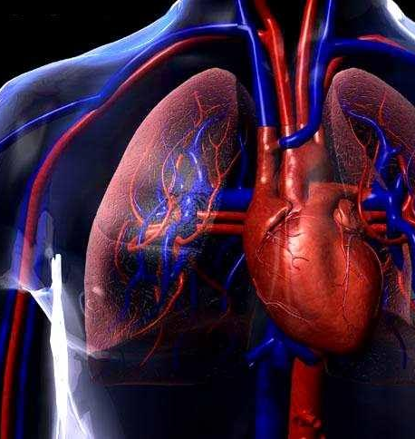
Sistema Circulatório
Prof: Cristian Eduardo F. Wille

Slide 2
O sistema vascular sanguíneo é um circuito de vasos, cujo centro, o coração, é um órgão muscular oco, contrátil, expele em ondas rítmicas o sangue através de artérias e o recebe de volta pelas veias.
Circulam continuamente cerca de 5 L de sangue através de mais de 100.000 km de vasos sanguíneos.

Slide 3
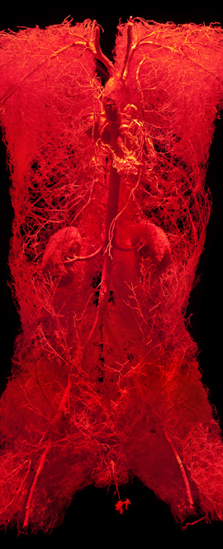
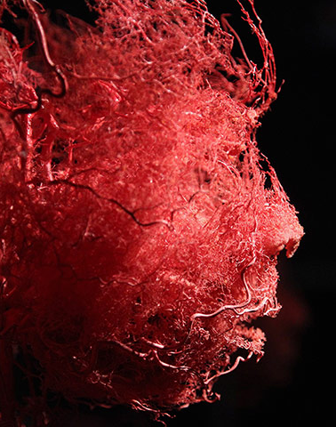
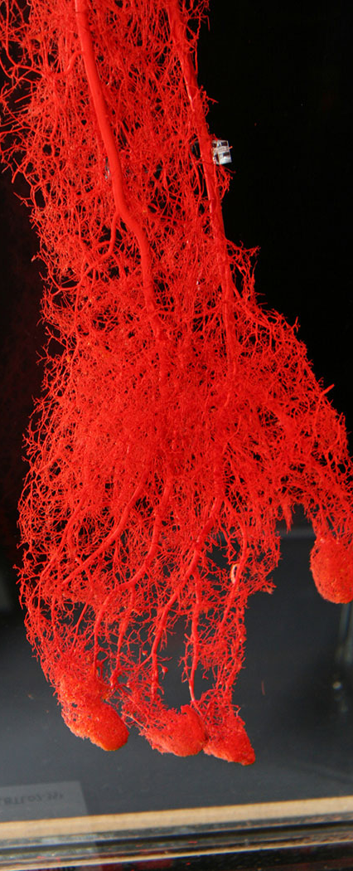

Slide 4
Veias
São vasos sanguíneos que transportam o sangue do corpo para o coração.
As paredes das veias são mais finas e possuem um sistema de válvulas para garantir que o sangue siga em um único sentido, sem refluxo.

Slide 5
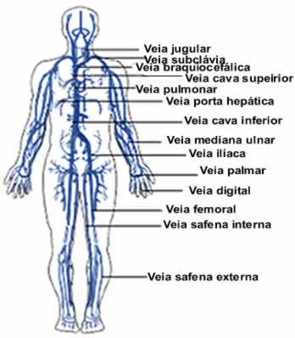

Slide 6
Artérias
São os vasos sanguíneos que levam o sangue do coração para os diferentes órgãos do nosso corpo. Vasos cujas paredes elásticas e resistentes são também compostas por uma camada de músculo liso, isso permite que as artérias pulsem, complementando o trabalho do coração no transporte do sangue.

Slide 7
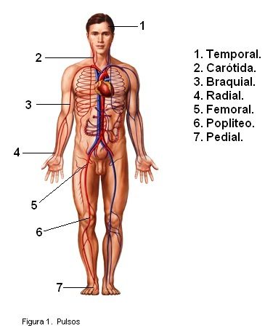

Slide 8
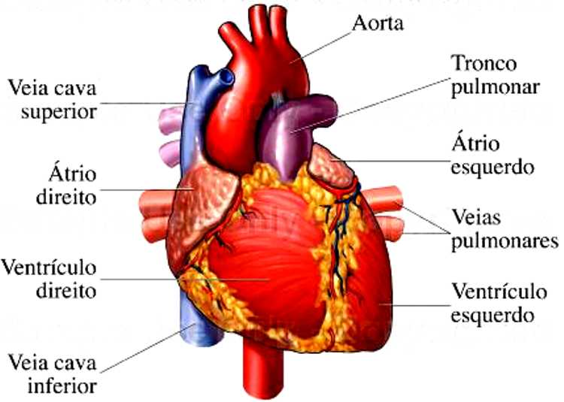
Coração

Slide 9
Coração
É uma órgão cavitário, contrátil, constituído por tecido muscular cardíaco.
Envolvido pelo Pericárdio, corresponde a um tecido conjuntivo, irregular, denso, resistente e inelástico, envolve toda parte externa do coração.

Slide 10
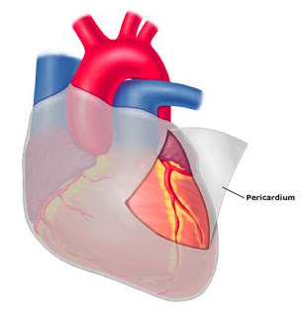

Slide 11
Coração
É dividido em duas metades direita e esquerda por um septo longitudinal.
Cada metade consiste de uma câmara superior (átrio) e uma inferior (ventrículo).

Slide 12
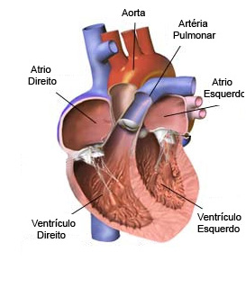

Slide 13
Camadas:
Epicárdio: a camada externa do coração, revestimento interno do pericárdio.
Miocárdio: é a camada média e mais espessa do coração, composto por músculo estriado cardíaco, permite que o coração se contraia e impulsione o sangue para o corpo. (lado esquerdo mais espesso que o direito)

Slide 14
Endocárdio: é a camada interna do coração. Superfície lisa e brilhante permite que o sangue corra facilmente sobre ela.

Slide 15
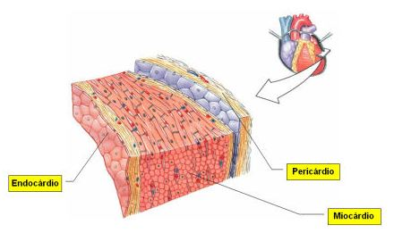

Slide 16
Coração: Anatomia interna
Átrio Direito:
- Recebe o sangue rico em dióxido de carbono (venoso) de três veias: veia cava superior, veia cava inferior e seio coronário.

Slide 17
Ventrículo direito:
O orifício de comunicação com o átrio corresponde a valva atrioventricular, tricúspide (anterior, posterior e septal).
Onde se inicia o tronco pulmonar

Slide 18
Atrio esquerdo:
Recebe o sangue provenientes dos pulmões;
Através de quatro veias pulmonares, duas direitas e duas esquerdas.

Slide 19
Ventrículo esquerdo:
Possui paredes mais espessas que o ventrículo dir.
O orifício de comunicação com o átrio esquerdo se faz pela valva atrioventricular bicúspide (anterior e posterior) ou mitral.

Slide 20
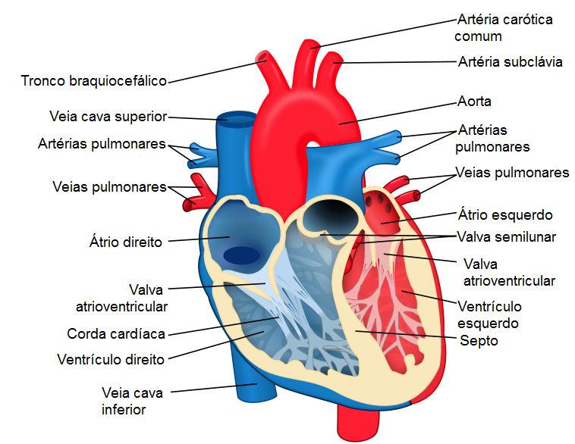

Slide 21
Todas as valvas do coração atuam permitindo a passagem do sangue em uma única direção, afim de evitar o refluxo de sangue.
Quando as atrioventriculares se abrem e o sangue passa dos átrios aos ventrículos correspondentes, as válvulas semilunares mantêm-se fechadas, evitando o refluxo.

Slide 22
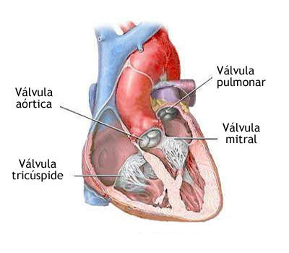

Slide 23
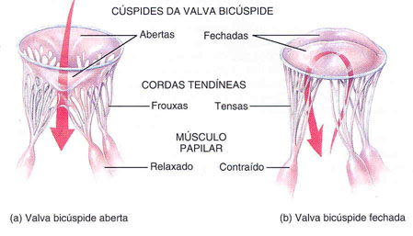
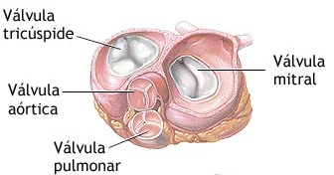

Slide 24
Circulação pulmonar
Inicia-se no tronco pulmonar, que tem origem no ventrículo direito, conduz o sangue venoso aos pulmões.
As artérias dividem-se em outras de menor calibre, os capilares, que fazem a troca gasosa com os alvéolos.
O sangue arterializado é recolhido por veias de calibre cada vez maior, que o conduzem ao coração.

Slide 25
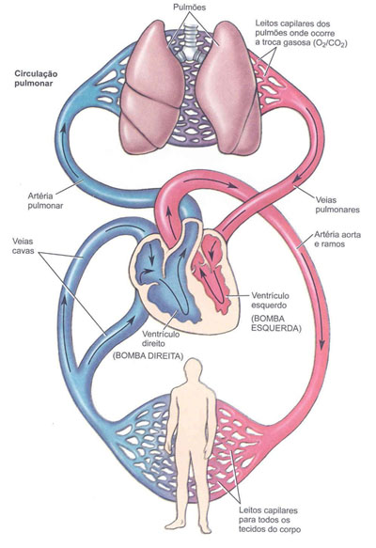

Slide 26
Circulação Sistêmica
Também denominada grande circulação, estabelece a circulação sanguínea entre o coração e todo o corpo. Neste circuito, o sangue arterial sai do coração e dirige-se para todos os órgãos.
O circuito sistêmico começa no ventrículo esquerdo, cuja contração faz sair o sangue arterial pela artéria aorta, dirigindo-se para todo o corpo.

Slide 27
Circulação sistêmica - venosa
Superiormente, as veias subclávia e jugular interna convergem na veia braquiocefálica.
As veias braquiocefálicas direita e esquerda confluem na veia cava superior.
Em resumo: a veia cava superior recebe todo o sangue proveniente da cabeça, do tórax e dos membros superiores.

Slide 28
Circulação sistêmica - venosa
As veias ilíacas direita e esquerda confluem na veia cava inferior, que depois recebe várias veias abdominais.
Inferiormente a veia cava inferior desemboca no átrio direito.
Em resumo: a veia cava inferior recebe todo o sangue proveniente do abdome e dos membros inferiores.

Slide 29
Sístole
Sístole – contração da musculatura cardíaca: sístole dos átrios → manda o sangue para os ventrículos; sístole dos ventrículos → manda o sangue para artérias pulmonares e aorta.

Slide 30
Diástole
Diástole – relaxamento da musculatura cardíaca: depois da sístole, ocorre a diástole dos átrios que se enchem de sangue novamente e o processo continua: nova sístole dos átrios e diástole dos ventrículos

Slide 31
Para que os movimentos de contração e relaxamento do miocárdio ocorram sempre sincronizadamente, existe, no coração o nó sinoatrial, que funciona como marca-passo natural.

Slide 32
